Slide 1




Utilização de técnicas de aprendizagem profunda para estimativa de fechamento de poços verticais em rochas salinas
Proposta de Projeto
Tópicos Especiais em Computação Visual e Inteligente
Aprendizagem Profunda – PPGI017-10, 2019.2
Prof. Tiago F. Vieira
Ricardo A. Fernandes
Matrícula: 2019105350 (PPGEC/UFAL)
Maceió, 11 de dezembro de 2019

Slide 2
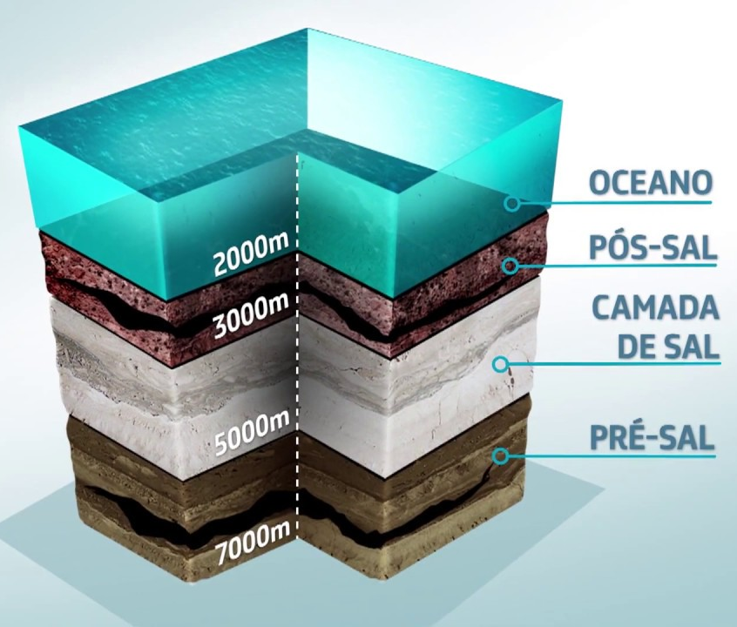
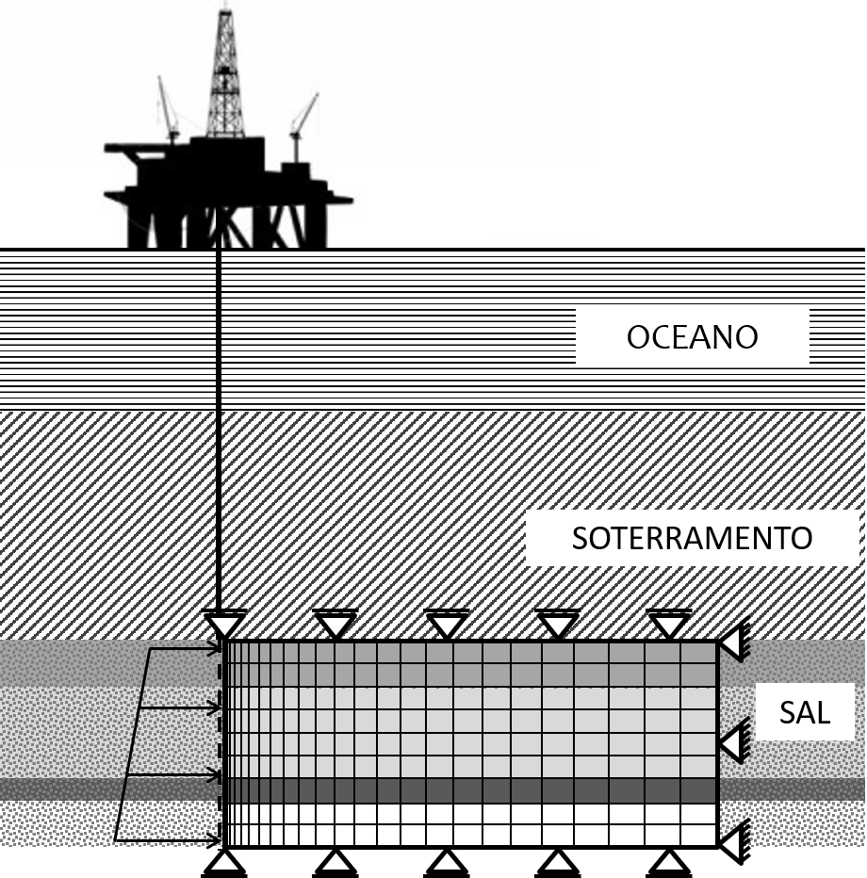
PROJETO Motivação
Rochas salinas:
Presença associada a reservatórios de petróleo
Impermeabilidade: boas rochas selantes
Fluência: deformação no tempo
Fechamento do poço: aprisionamento de coluna
Modelagem computacional de rochas salinas:
Simulação do fechamento do poço
Experimentação de cenários diferentes
Projetos mais seguros e eficientes
Fonte: Petrobras
PROPOSTA DE PROJETO | PPGI017-10, 2019.2
Ricardo A. Fernandes | PPGEC/UFAL
Notes:
Na área de exploração e produção de óleo e gás em ambiente offshore, poços são perfurados estrategicamente visando extrair hidrocarbonetos armazenados em rochas reservatório localizadas em determinadas profundidades abaixo do leito marinho.
No cenário brasileiro, a descoberta de reservatórios no pré-sal, anunciada no fim de 2006, gerou grande expectativa pelo potencial de exploração no sentido de se gerar um aumento significativo nas reservas de petróleo do país. No entanto, a produção neste contexto é mais complexa visto que, em geral, se aumenta razoavelmente a profundidade a ser vencida na operação, podendo chegar a profundidades em torno de 7 km em relação ao nível do mar.
Outra questão desafiadora é a presença de rochas salinas na estratigrafia dessas bacias, visto que estas rochas apresentam um comportamento viscoelástico acentuado, ou seja, logo após a passagem da broca de perfuração, apresentam tendência de deslocamento no sentido do fechamento do poço.
Esse fechamento pode ocasionar o aprisionamento da coluna de perfuração e outras complicações, de forma que a previsão de sua evolução no tempo é essencial para: a) determinação do peso de fluido ideal a ser utilizado durante a perfuração, evitando colapso do poço; e b) recomendações acerca da necessidade de alargamento do poço em determinadas profundidades críticas, também chamada de repasse, evitando o fechamento excessivo da formação rochosa

Slide 3


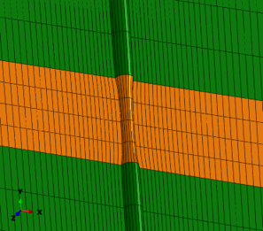
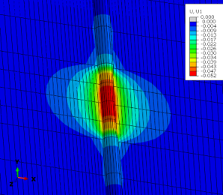

PROJETO Objetivos
Objetivo geral:
Estimar fechamento de poços verticais em rochas salinas
Objetivos específicos:
Obter estimativas de repasse (alargamento do poço)
Aplicar técnicas de aprendizado de máquina para estimativa do fechamento
Fechamento da borda do poço
ao longo da profundidade do modelo
ao longo do tempo de análise
PROPOSTA DE PROJETO | PPGI017-10, 2019.2
Ricardo A. Fernandes | PPGEC/UFAL

Slide 4
Cenário
PROJETO Metodologia
Definição do cenário (variáveis de entrada)
Airgap
PROPOSTA DE PROJETO | PPGI017-10, 2019.2
Ricardo A. Fernandes | PPGEC/UFAL

Slide 5
Cenário
PROJETO Metodologia
Definição do cenário (variáveis de entrada)
Airgap
Diâmetro da broca
PROPOSTA DE PROJETO | PPGI017-10, 2019.2
Ricardo A. Fernandes | PPGEC/UFAL

Slide 6
Cenário
PROJETO Metodologia
Definição do cenário (variáveis de entrada)
Airgap
Diâmetro da broca
Densidade do fluido de perfuração
PROPOSTA DE PROJETO | PPGI017-10, 2019.2
Ricardo A. Fernandes | PPGEC/UFAL

Slide 7

Cenário
PROJETO Metodologia
Definição do cenário (variáveis de entrada)
Airgap
Diâmetro da broca
Densidade do fluido de perfuração
Tempo de análise
PROPOSTA DE PROJETO | PPGI017-10, 2019.2
Ricardo A. Fernandes | PPGEC/UFAL

Slide 8
Cenário
PROJETO Metodologia
Definição do cenário (variáveis de entrada)
Airgap
Diâmetro da broca
Densidade do fluido de perfuração
Tempo de análise
Perfil de tensão geostática
PROPOSTA DE PROJETO | PPGI017-10, 2019.2
Ricardo A. Fernandes | PPGEC/UFAL

Slide 9
Cenário
PROJETO Metodologia
Definição do cenário (variáveis de entrada)
Airgap
Diâmetro da broca
Densidade do fluido de perfuração
Tempo de análise
Perfil de tensão geostática
Perfil de temperatura
PROPOSTA DE PROJETO | PPGI017-10, 2019.2
Ricardo A. Fernandes | PPGEC/UFAL

Slide 10
Cenário
PROJETO Metodologia
Definição do cenário (variáveis de entrada)
Airgap
Diâmetro da broca
Densidade do fluido de perfuração
Tempo de análise
Perfil de tensão geostática
Perfil de temperatura
Perfil de litologias (rochas)
PROPOSTA DE PROJETO | PPGI017-10, 2019.2
Ricardo A. Fernandes | PPGEC/UFAL

Slide 11
Cenário
PROJETO Metodologia
Definição do cenário (variáveis de entrada)
Airgap
Diâmetro da broca
Densidade do fluido de perfuração
Tempo de análise
Perfil de tensão geostática
Perfil de temperatura
Perfil de litologias (rochas)
Parâmetros do modelo numérico
Modelo numérico
PROPOSTA DE PROJETO | PPGI017-10, 2019.2
Ricardo A. Fernandes | PPGEC/UFAL

Slide 12
Cenário
PROJETO Metodologia
Definição do cenário (variáveis de entrada)
Airgap
Diâmetro da broca
Densidade do fluido de perfuração
Tempo de análise
Perfil de tensão geostática
Perfil de temperatura
Perfil de litologias (rochas)
Propriedades físicas das litologias
Parâmetros do modelo numérico
Raio externo
Modelo numérico
PROPOSTA DE PROJETO | PPGI017-10, 2019.2
Ricardo A. Fernandes | PPGEC/UFAL

Slide 13
Cenário
PROJETO Metodologia
Definição do cenário (variáveis de entrada)
Airgap
Diâmetro da broca
Densidade do fluido de perfuração
Tempo de análise
Perfil de tensão geostática
Perfil de temperatura
Perfil de litologias (rochas)
Propriedades físicas das litologias
Parâmetros do modelo numérico
Raio externo
Refinamento vertical
Modelo numérico
PROPOSTA DE PROJETO | PPGI017-10, 2019.2
Ricardo A. Fernandes | PPGEC/UFAL

Slide 14
Cenário
PROJETO Metodologia
Definição do cenário (variáveis de entrada)
Airgap
Diâmetro da broca
Densidade do fluido de perfuração
Tempo de análise
Perfil de tensão geostática
Perfil de temperatura
Perfil de litologias (rochas)
Propriedades físicas das litologias
Parâmetros do modelo numérico
Raio externo
Refinamento vertical
Refinamento radial e bias
Modelo numérico
PROPOSTA DE PROJETO | PPGI017-10, 2019.2
Ricardo A. Fernandes | PPGEC/UFAL

Slide 15
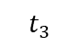
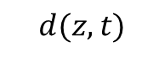
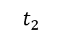
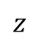
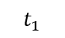
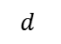


PROJETO Metodologia
Perfil de fechamento ao longo do tempo
$$t_{1}<t_{2}<t_{3}$$
Definição do cenário (variáveis de entrada)
Airgap
Diâmetro da broca
Densidade do fluido de perfuração
Tempo de análise
Perfil de tensão geostática
Perfil de temperatura
Perfil de litologias (rochas)
Propriedades físicas das litologias
Parâmetros do modelo numérico
Raio externo
Refinamento vertical
Refinamento radial e bias
Resultado da simulação numérica
Sequência temporal do perfil de fechamento da borda do poço
$$t_{1}$$
$$t_{2}$$
$$t_{3}$$
$$z$$
Fechamento de uma profundidade específica $\overline{z}$ ao longo do tempo
$$d$$
$$d(z, t)$$
$$t$$
PROPOSTA DE PROJETO | PPGI017-10, 2019.2
Ricardo A. Fernandes | PPGEC/UFAL

Slide 16
PROJETO Metodologia
Perfil de fechamento ao longo do tempo
$$t_{1}<t_{2}<t_{3}$$
Definição do cenário (variáveis de entrada)
Airgap
Diâmetro da broca
Densidade do fluido de perfuração
Tempo de análise
Perfil de tensão geostática
Perfil de temperatura
Perfil de litologias (rochas)
Propriedades físicas das litologias
Parâmetros do modelo numérico
Raio externo
Refinamento vertical
Refinamento radial e bias
Resultado da simulação numérica
Sequência temporal do perfil de fechamento da borda do poço
$$t_{1}$$
$$t_{2}$$
$$t_{3}$$
$$z$$
Fechamento de uma profundidade específica $\overline{z}$ ao longo do tempo
$$d$$
$$d(z, t)$$
Simulação de diversos cenários
Intervalos para as variáveis de entrada
Combinação de valores
$$t$$
PROPOSTA DE PROJETO | PPGI017-10, 2019.2
Ricardo A. Fernandes | PPGEC/UFAL
Geração de dados para treinamento e teste da rede

Slide 17
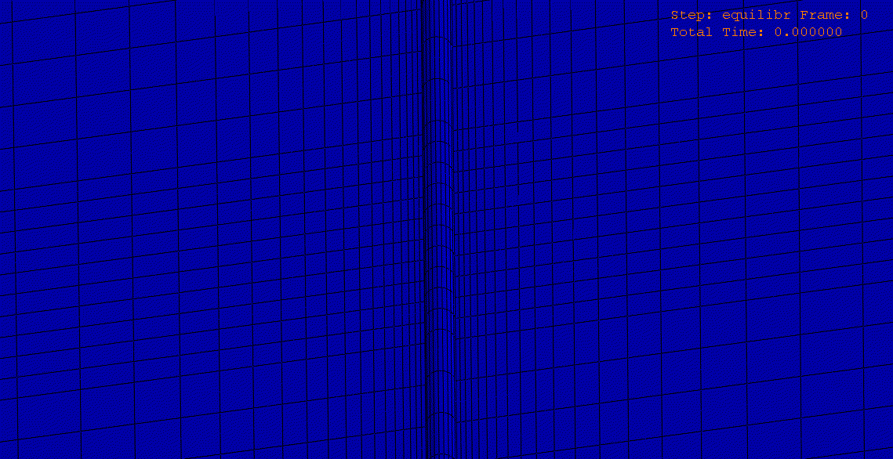
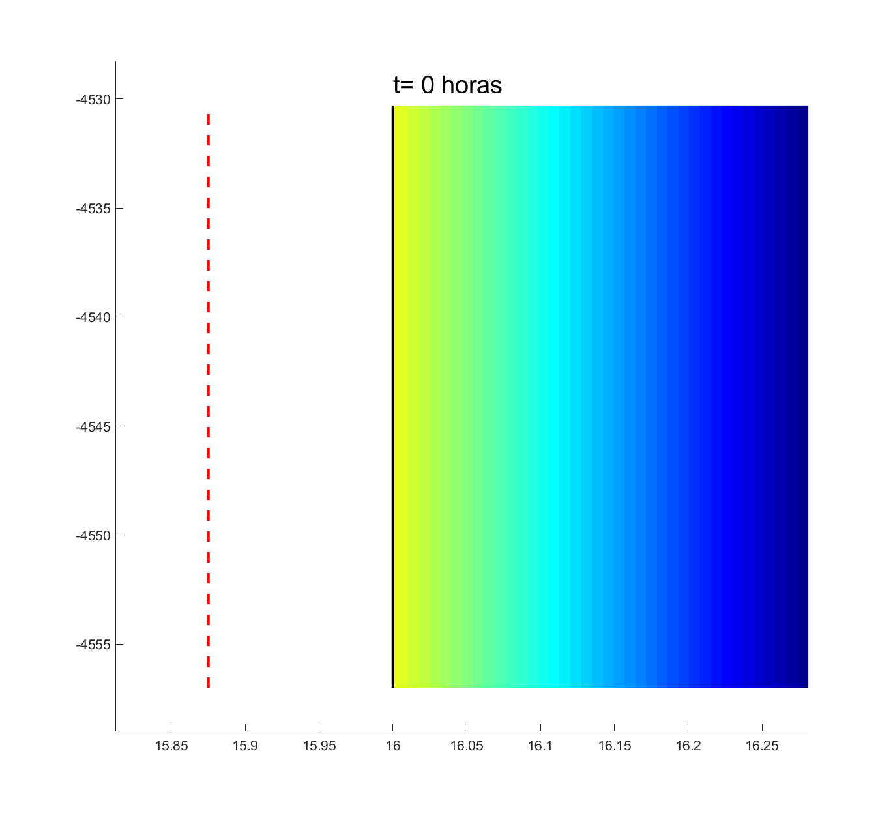

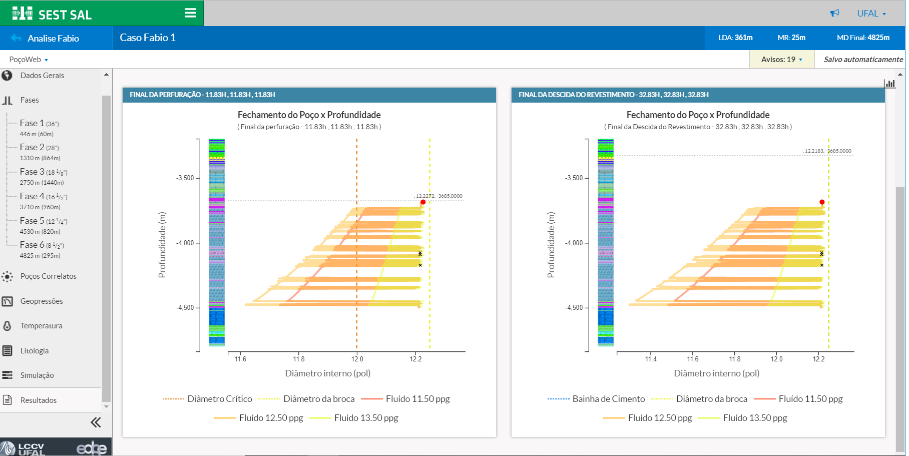
RESULTADOS Resultados
PROPOSTA DE PROJETO | PPGI017-10, 2019.2
Ricardo A. Fernandes | PPGEC/UFAL

Slide 18
Utilização de técnicas de aprendizagem profunda para estimativa de fechamento de poços verticais em rochas salinas
Proposta de Projeto
Tópicos Especiais em Computação Visual e Inteligente
Aprendizagem Profunda – PPGI017-10, 2019.2
Prof. Tiago F. Vieira
Ricardo A. Fernandes
Matrícula: 2019105350 (PPGEC/UFAL)
Maceió, 11 de dezembro de 2019

